Slide 1
ПАРКовка
кимерилова Дарья
Шрамков дмитрий

Slide 2
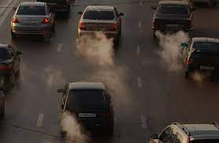
Актуальность
Слишком много машин — это давно уже проблема не только мегаполисов, а всего мира. А автотранспорт — один из самых главных источников загрязнения окружающей среды (порядка 40% всех выбросов), что, конечно, наносит вред и нашему здоровью.

Slide 3
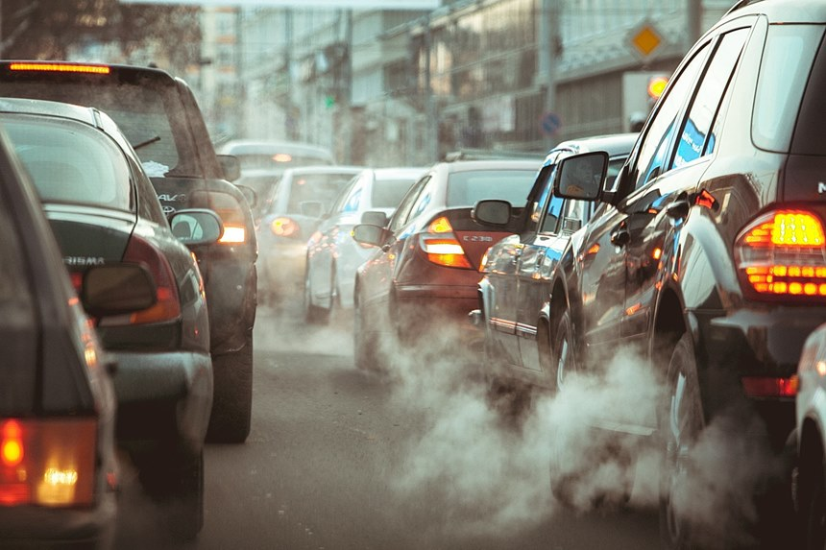
Проблема:
                На одну семью в большинстве случаев приходится 2 автомобиля. Увеличить дорожное полотно у городской власти нет возможности. Растет число пробок, время нахождения в пробках также увеличивается с каждым годом.

Slide 4
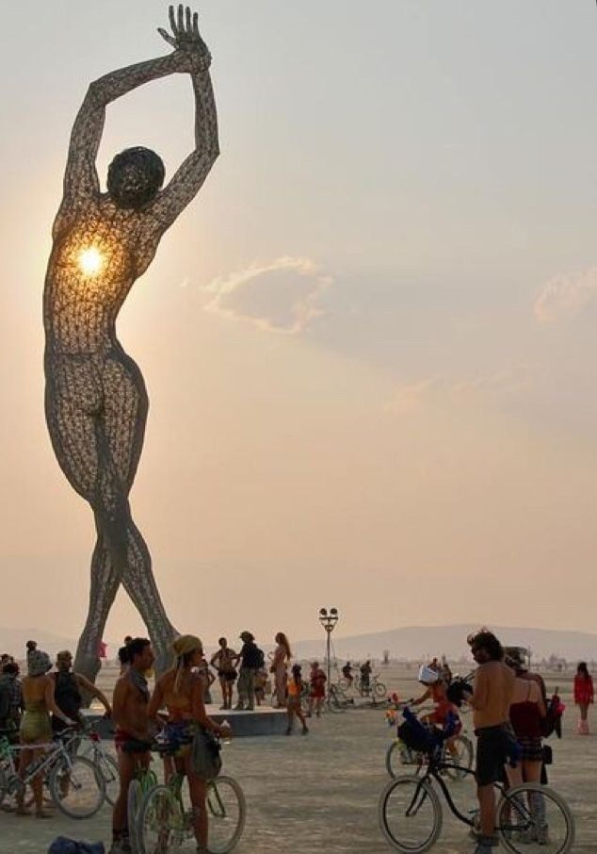
Решение:
                Решением данной проблемы является организация городского мероприятия, суть которого заключается в сокращении использования автомобильного транспорта на один день.

Slide 5
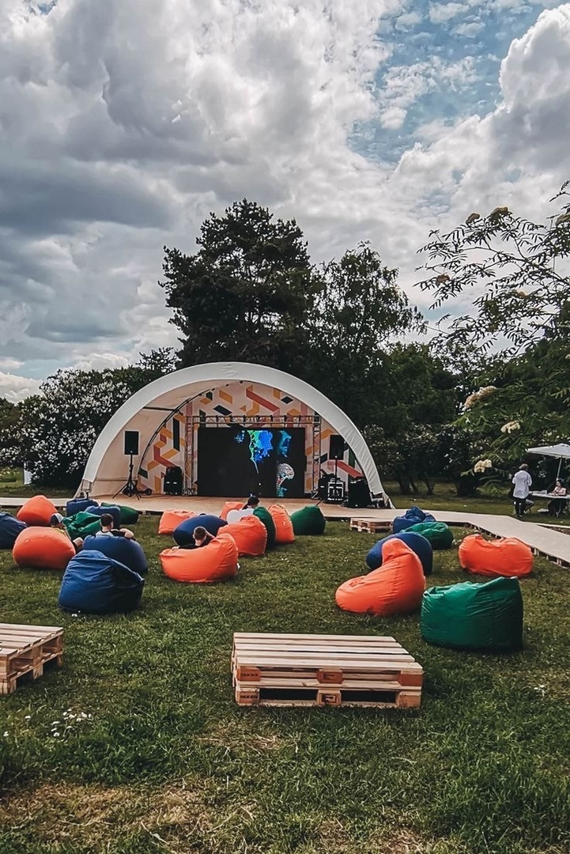
Модель
Мастер-классы:
флорариумы,макеты,отель для насекомых
Квиз по экологии
Ярмарка(продажа эко-продукции)
Концерт

Slide 6
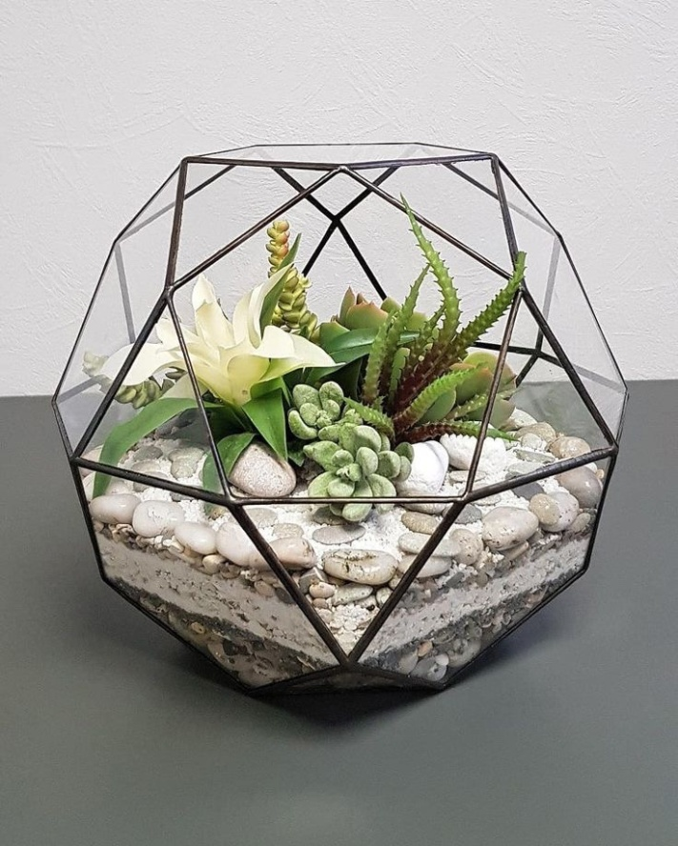
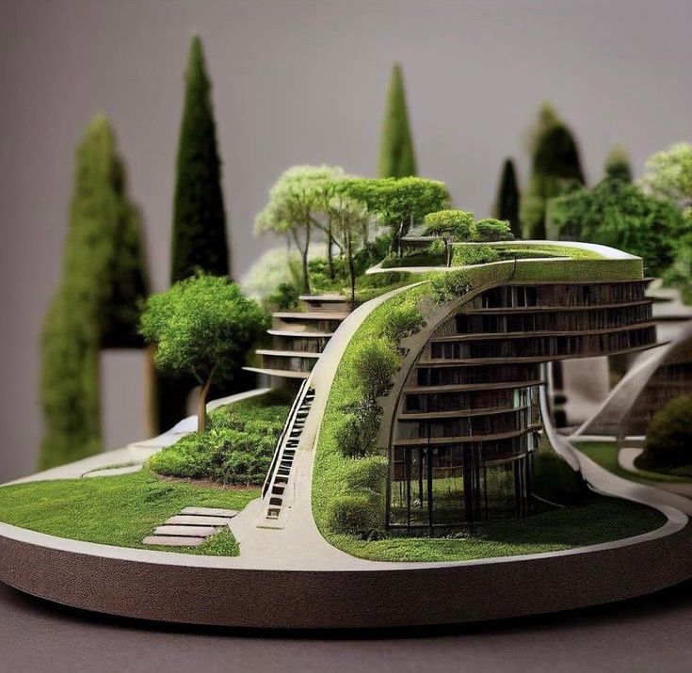
Мастер-классы
Флорариум
макет города

Slide 7
Анализ аудитории:
Семьи с детьми
Отдых
Развлечение
Знания
Развитие детей
Приобретение навыков на мастер-классах
Пожилые люди
Отдых
Знания
Продвижение эко-продукции
Общение
Молодежь (14 – 25 лет)
Получение уникальных навыков и знаний
Новые знакомства
Впечатления
Отдых

Slide 8
Смета
Реклама
Персонал
Оборудование(сцена, колонки, микрофоны, свет,микшер)
Пуфики (25 шт)
Газон
50 тыс. рублей
90 тыс. рублей
100 тыс. рублей
21 тыс. рублей
3 тыс. рублей

Slide 9

Рынок
В ходе анализа рынка были найдены похожие мероприятия:
«International Ciudades Accesibles» в Толедо (Испания)
в Рейкьявике (Исландия)
В Москве
В Белоруссии

Slide 10
Финансовый план
БИЗНЕС-МОДЕЛЬ
Ключевые партнёры Администрация г. Кемерово Вузы, школы Компании, выступающие за экологию | Ключевые виды деятельности Организация экологического фестиваля | Ценностные предложения Новый фестиваль, благодаря которому люди отдохнут от автомобильного транспорта и проведут время на уютной зоне, на природе |  | Взаимоотношение с потребителями - Поддержка -Понимание -Забота | Потребительские сегменты Основная целевая аудитория: Семьи, дети, молодежь, пожилые
 | Ключевые Ресурсы -персонал -Финансовые ресурсы - мебель, шатры |  |  | Каналы сбыта Личное обращение Информационный сайт
Структура издержек -Рекламная кампания -Аренда шатров, мебели - Персонал |  |  | Потоки поступления доходов - оказанные услуги - доходы от партнеров

Slide 11

План развития
Создание модели проекта
Поиск партенров
Заключение контрактов
Пиар компания

Slide 12
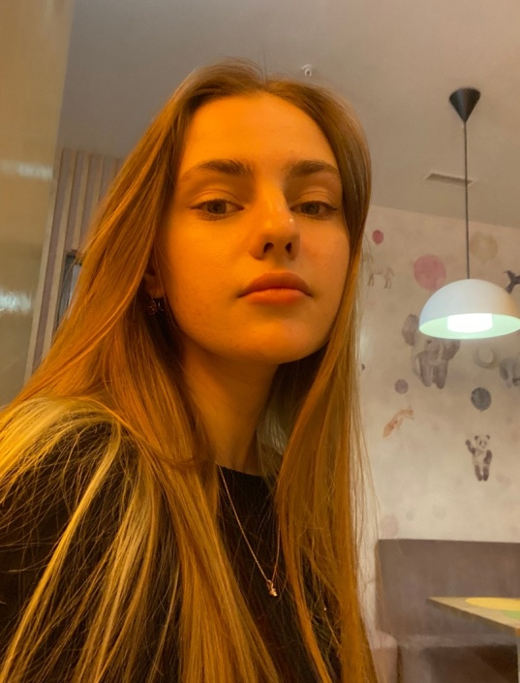
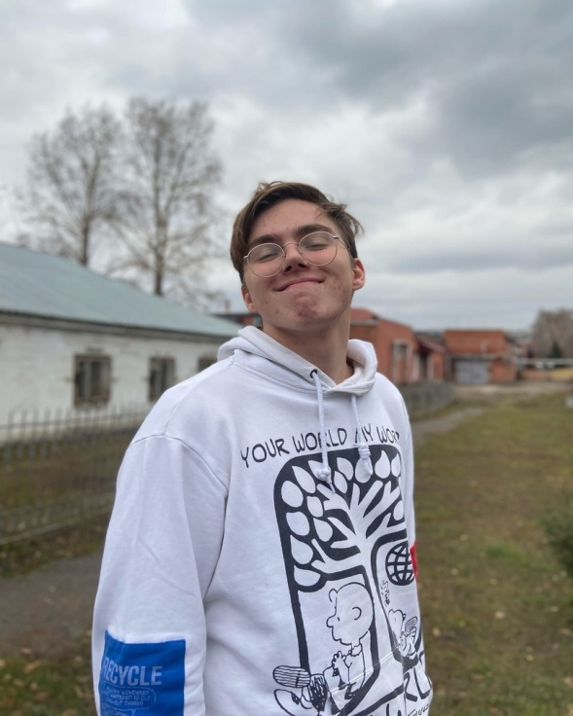
Наша команда
Кимерилова Дарья
Лидер, мотиватор
Шрамков Дмитрий
Аналитик

Slide 13
Наши контакты
Номер телефона: +79950660221
E-mail: dima2003e@ya.ru

